Slide 1
week 3
多智能体舆情处理系统
A-B-E 联调完成周 / 单 Agent 最小闭环跑通
A 陈佳欣 2471400
B 张乐年 2471172
C 石雨凡 2363487
D 张峻烨 2471659
E 刘嘉铭 2471680

Slide 2
进度 Schedule
W3 原计划 plan
1 A-B-E 联通协调（续）（50%）
2 完成单 Agent 或少量 Agent 最小闭环测试
本周完成 this week
1 50%
2 100%

Slide 3
1 本周整体结论 detail
本周主线
延续 Week2 未完成的 A-B-E 联通任务，本周完成从“模块独立可运行”到“最小闭环可流动”的转变。
完成状态
B 模块能够生成 ActionRecord；A 模块能够接收并缓存行为、推进环境更新；E 模块能够读取 A 的 DataCollector / metrics，并导出 CSV、JSON 与趋势图。
关键变化
项目进入局部系统联调阶段：不再只验证单个函数或单个模块，而是验证 Agent 行为、环境状态、指标输出是否可以按 tick 连续传递。

Slide 4
2 A-B-E 数据链路已形成闭环
联调目标
把 Week2 的“具备联通条件”推进为真实可运行链路。
核心链路
B SocialAgent → ActionRecord
A OpinionModel → submit_action / 环境更新 / DataCollector
E Utils → metrics 读取 / CSV、JSON、趋势图输出
接口对齐结果
• ActionRecord 字段已进入 A：agent_id、action_type、content、event_id、opinion_value、target_id、tick。
• A 输出的 metrics 保持固定字段：step / tick、avg_opinion、polarization、emotional_contagion。
• E 可以直接消费 A 的 DataFrame 或 CSV 文件，完成结果保存和可视化。

Slide 5
3 单 Agent / 少量 Agent 闭环验证完成
测试路径
单 Agent / 少量 Agent → B 生成 ActionRecord → A 更新环境 → E 导出 CSV / JSON / 图表。
验证结果
• B 侧：agent.step() 完成“感知→信念→欲望→意图→行动”流程，产生 COMMENT 等行为记录。
• A 侧：收到 ActionRecord 后写入缓存，并通过 DataCollector 汇总观点、极化和情绪感染指标。
• E 侧：从 A 读取 BeliefSystem 与 metrics，用于可视化和行为分析。
数据结果
metrics.csv 共 50 行，字段为 step、avg_opinion、polarization、emotional_contagion；无 NaN。
avg_opinion 范围 [-0.0378, -0.0378]，polarization 约 0.5820，emotional_contagion 范围 [0.0000, 0.0135]。
本页结论
最小闭环不是静态接口检查，而是已经能够连续产生时序数据。

Slide 6
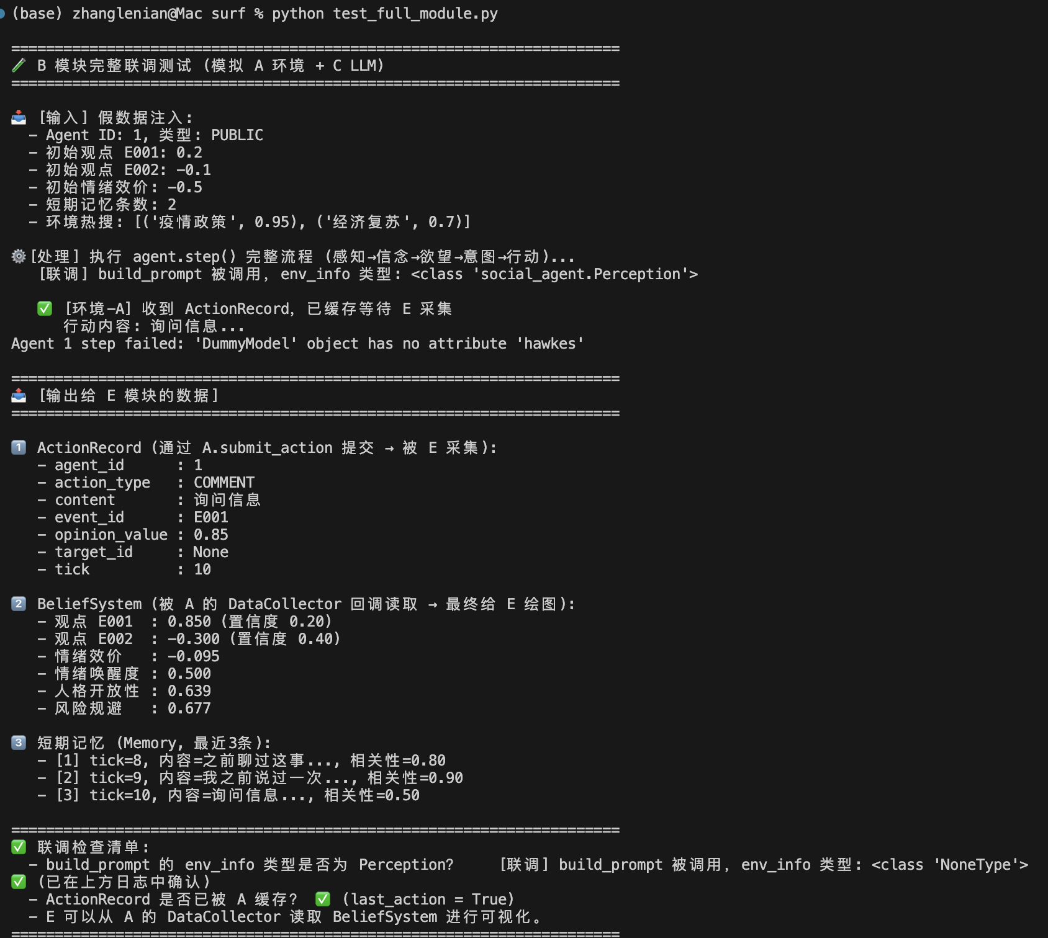
4 联调测试结果：B 行为进入 A 并可供 E 读取
测试含义
B 执行 agent.step() 生成 ActionRecord；A 通过 submit_action 接收并缓存；E 从 DataCollector 中读取 ActionRecord、BeliefSystem 与 Memory。
关键证据
截图中可见 agent_id、action_type、content、event_id、opinion_value、tick 等字段均被保留；BeliefSystem 中观点、置信度、情绪效价、人格开放性和风险规避等状态也可被读取。
结论
B→A→E 的单 Agent 行为链路已跑通，具备继续扩大 Agent 数量的条件。

Slide 7
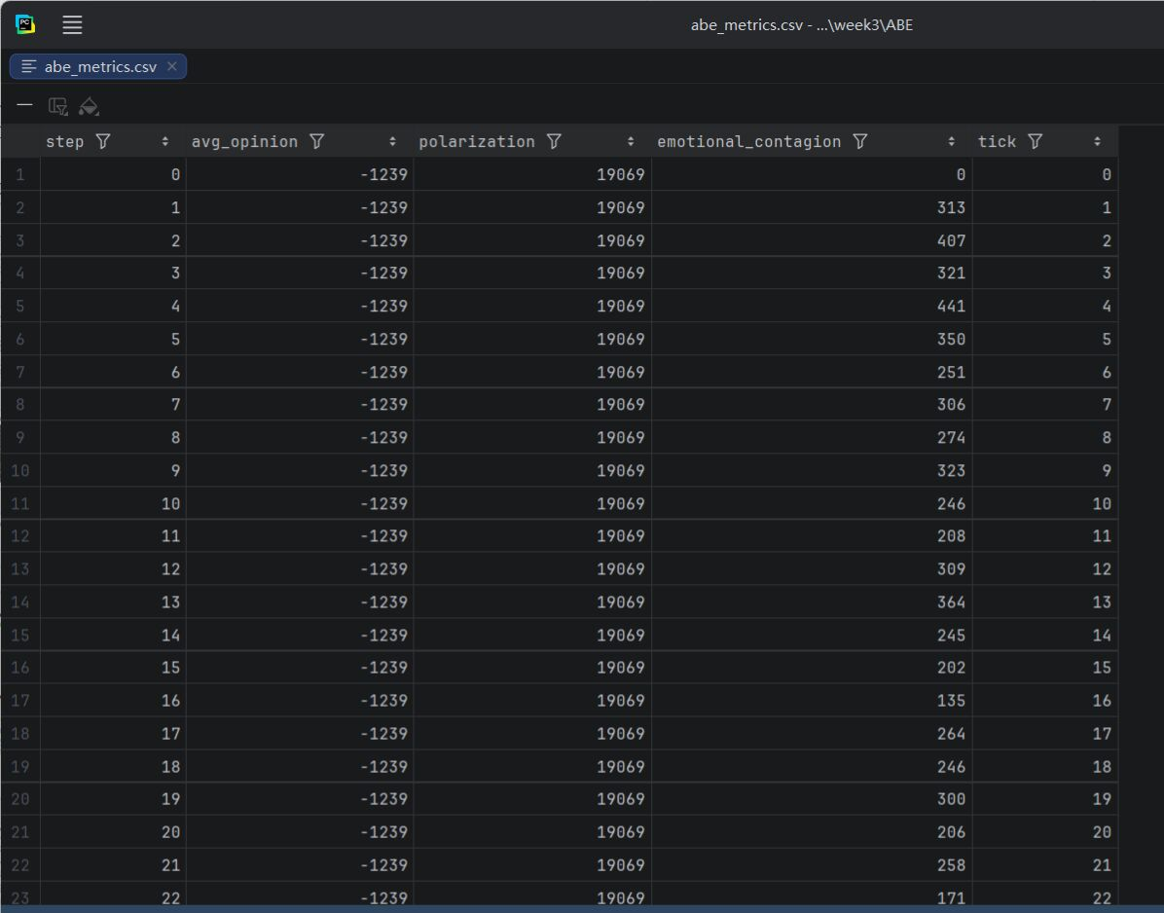
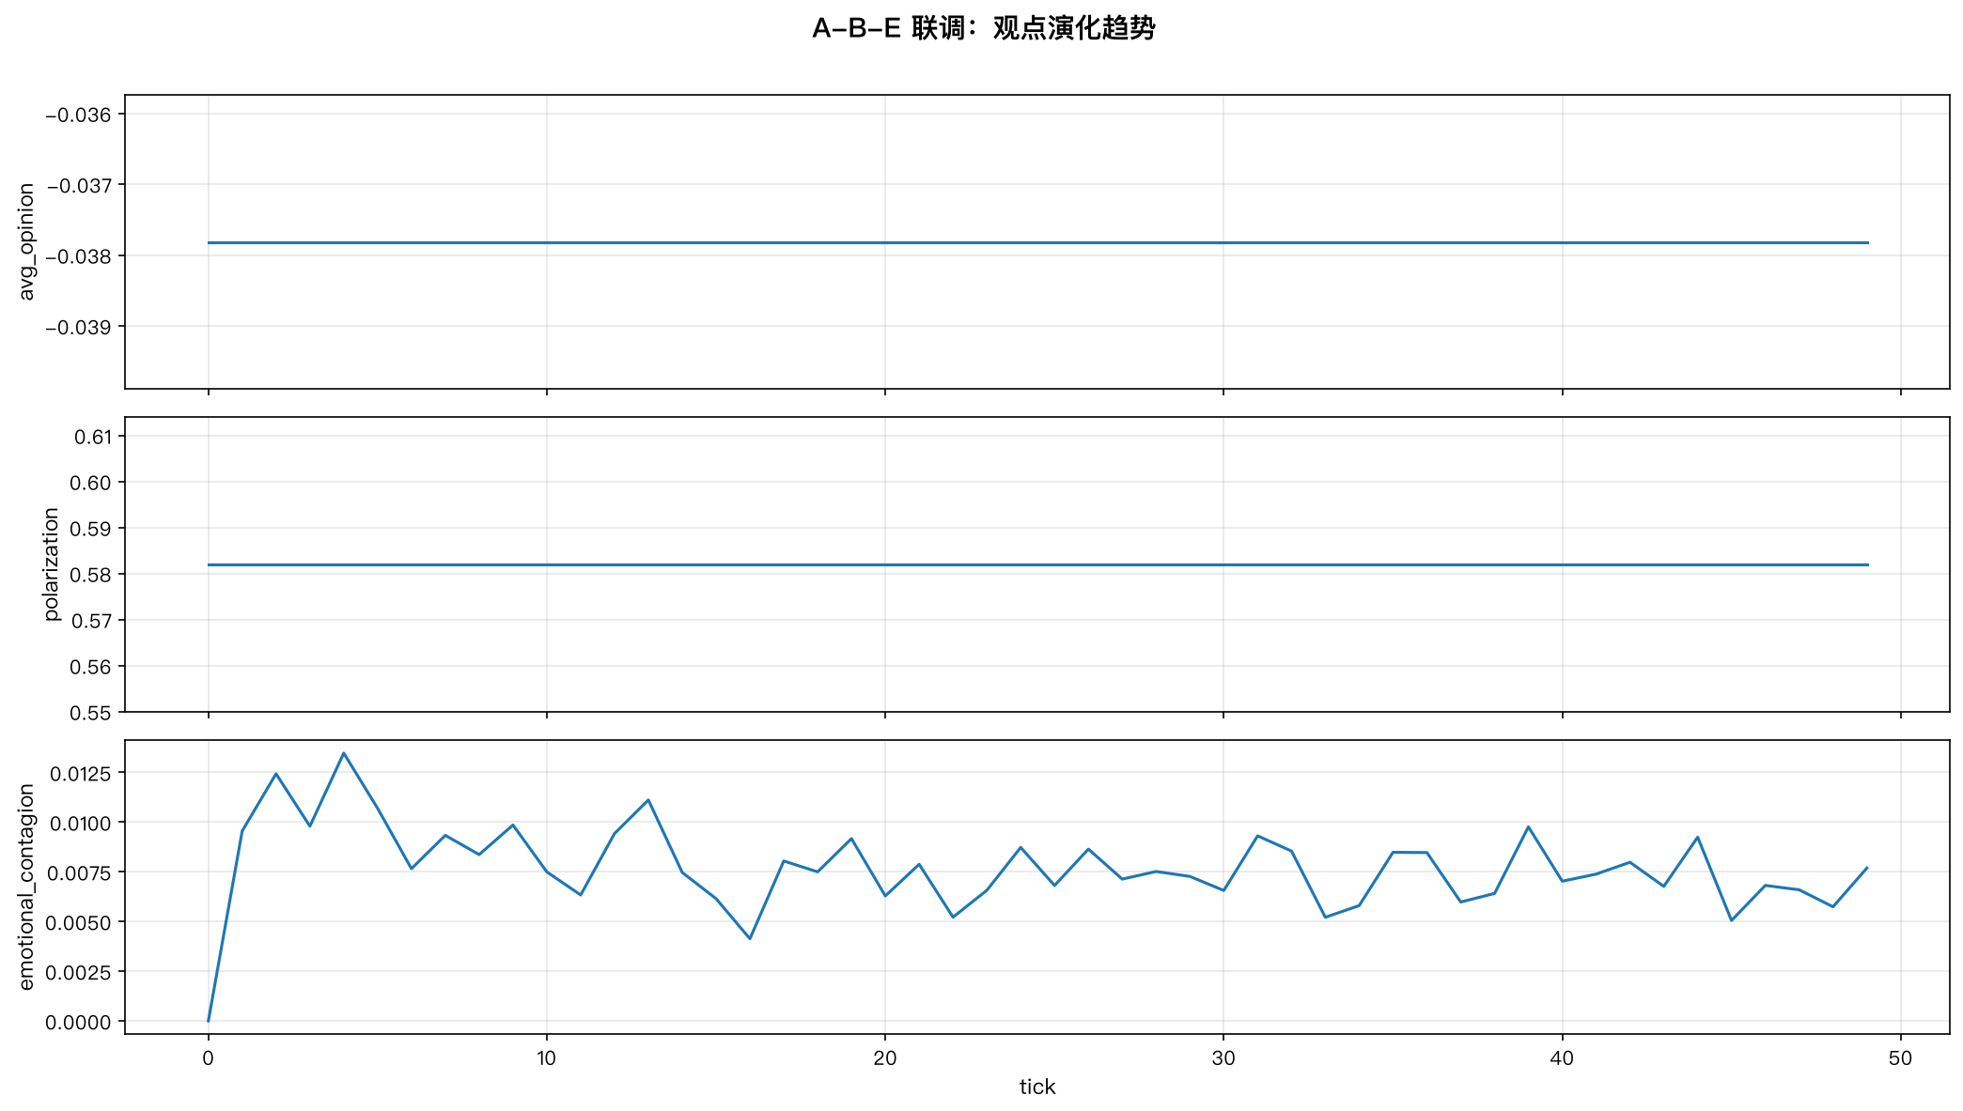
5 联调测试结果：metrics 与趋势图可直接输出
输出说明
metrics.csv 按 tick 输出 50 行时序数据。avg_opinion 保持在 [-1, 1] 内，当前约 -0.0378。polarization 保持非负，当前约 0.5820。
emotional_contagion 为非负指标，最大约 0.0135。
结果解释
当前测试以最小闭环为主，因此平均观点与极化度变化较平稳；情绪感染指标在 50 tick 内持续波动，说明时序输出不是空结果，E 模块可以直接据此绘图。
结论
A→E 的数据导出与图表链路已验证。A 的关键问题是avg_opinion和polarization恒定无变化，待接上 Hawkes 引擎（C、D）后，avg_opinion 和 polarization 每步都应有变化。

Slide 8
总结计划 summary
本周完成 this week
1 A-B-E 联通协调完成（100%）
2 单 Agent / 少量 Agent 最小闭环跑通（100%）
下周计划 next week
1 接入 C 模块：Hawkes 事件采样与 LLM prompt/parse 链路
2 接入 D 模块：使用 A 的真实 metrics 做干预评估
3 完善霍克斯引擎异常处理（避免polarization和arg_opinion恒定不变）

Slide 9
paper/chapter reading
本周阅读文章：Public opinion dissemination simulation based on large language model multi-agent systems
论文DOI：10.1038/s41598-026-44206-z
Motivation 动机
传统舆情仿真存在演化真实性不足、个体行为同质化和建模成本高的问题；论文提出用 LLM 多智能体框架同时刻画宏观传播与微观认知。
Theory 理论
文章将角色异质性、行为概率校准、PSOP 标准流程（事件发生→agent获取信息→思考→发帖→评论→更新记忆→下一轮循环）和 GISP 全局信息共享池（保存贡献内容：如最新新闻、热门帖子等）结合，形成“认知 + 概率”的混合驱动机制。
Application 应用
这一思路对应本周 A-B-E 联调：A 负责环境与调度，B 负责 Agent 认知和行动，E 负责指标输出与可视化。
Methodology 方法论
论文用公共政策和食品安全两个场景验证鲁棒性，并用传播强度、角色贡献、行为熵（即衡量 Agent 行为是否多样）和 Distinct-n （其中n=1时衡量不同词语比例，n=2时衡量不同短语比例，衡量数值越高代表内容越多样）评估仿真效果。
my evaluation 自我评价
此论文对本项目的启发是：先稳定数据闭环，再提高 Agent 认知复杂度和场景规模；下周接入 C/D 时仍需保持统一数据契约。

